Slide 1

LES PIRÀMIDES

Slide 2
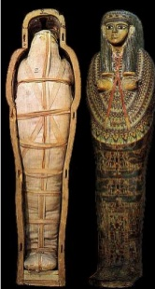
SÓC UNA MÒMIA. UNA MÒMIA DE DEBÒ. EM VAN TROBAR A EGIPTE

Slide 3
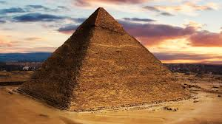
A EGIPTE, LES MÒMIES ESTAVEN ENTERRADES A DINS DE TOMBES O DE PIRÀMIDES COM AQUESTA

Slide 4
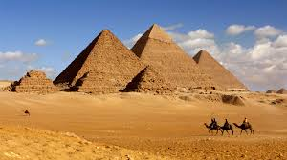
A EGIPTE HI HA MOLTES PIRÀMIDES, LES MÉS CONEGUDES ESTAN PROP DE LA CIUTAT DE EL CAIRE

Slide 5
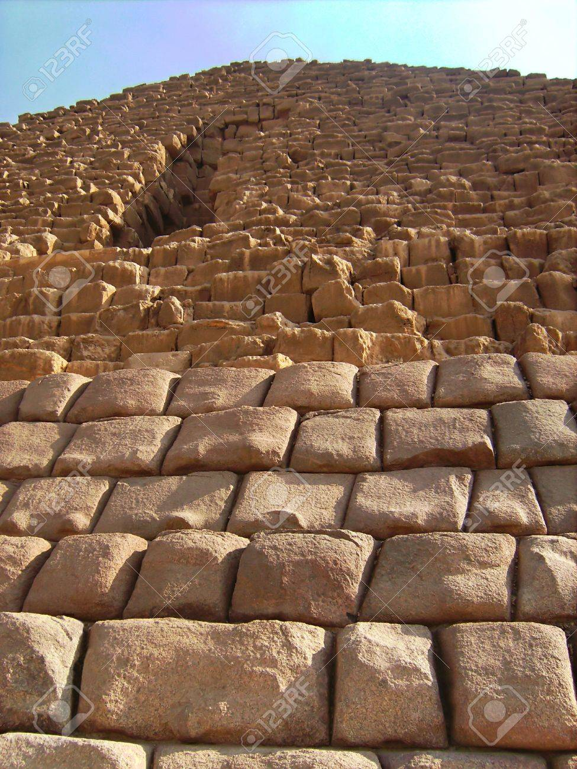
LES PIRÀMIDES ESTAN FETES AMB PEDRES MOLT GROSSES APILADES EN FILES, UNA DAMUNT DE L’ALTRA

Slide 6
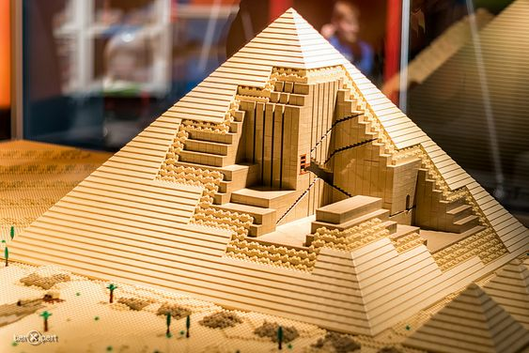
PER DINS TENIEN MOLTS PASSADISSOS I LA CAMBRA ON GUARDAVEN LA MÒMIA I EL TRESOR DEL FARAÓ

Slide 7
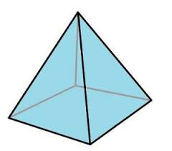
TOT I QUE SEMBLEN TRIANGLES, LES PIRÀMIDES PER SOTA TENEN FORMA DE QUADRAT

Slide 8
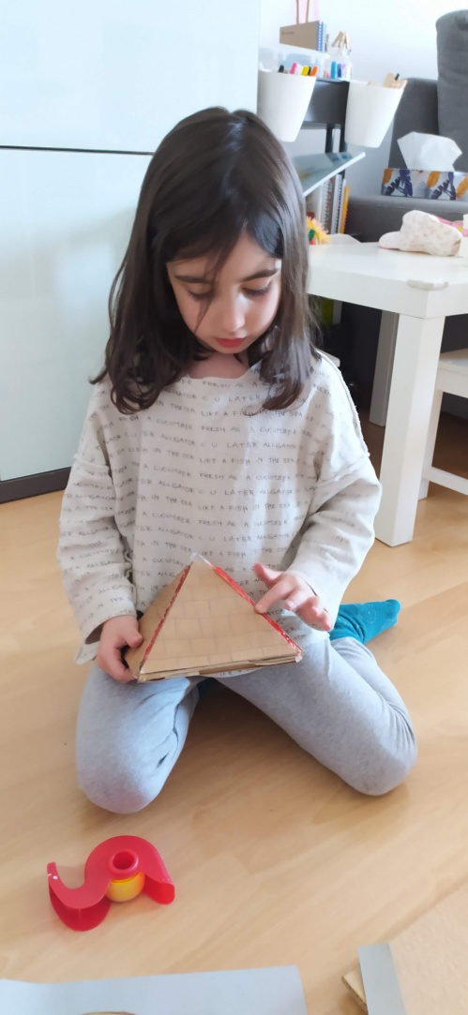
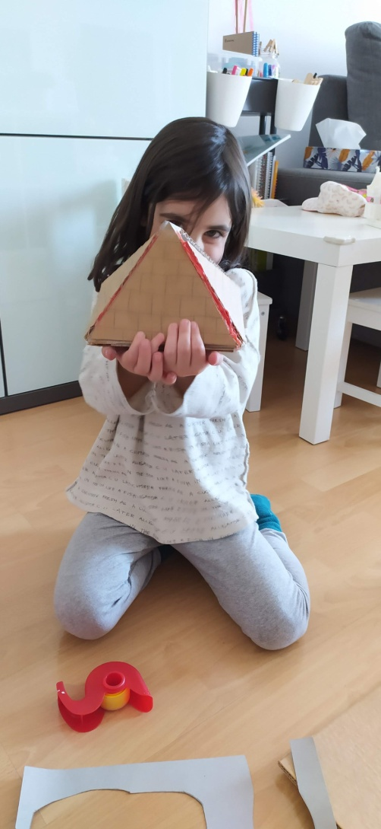
LA NOA HA FET UNA PIRÀMIDE! US ANIMEU VOSALTRES TAMBÉ???

